Slide 1


SAR ARGE TEKNOLOJİ VE YAZILIM A.Ş.
Döner kanatlı kamikaze insansız hava araçlarının (İHA) güdüm yöntemlerinin araştırılması
Staj Başvuru Sunumu
Hazırlayan: İbrahim Helli
Tarih : 11.03.2025

Slide 2
İçindekiler
Tek Kamera ile Güdüm nasıl çalışır?
Optik Akış (Optical Flow) Tabanlı Güdüm
Örnek Uygulama 1
Örnek Uygulama 2
Klasik Görüntü İşleme Yöntemleri
Renk Takibi
Derin Öğrenme Tabanlı Hedef Takibi
Derin Öğrenme Tabanlı Hedef Takibi ve Dalış algoritması örnek uygulama
Kontrolcülerin Farkları

Slide 3
Tek Kamera ile Güdüm (vision-based guidance)
Tek Kamera ile Güdüm nasıl çalışır?
Görüntü Toplama: Sürekli görüntü alma işlemi
Görüntü İşleme ve Hedef Takibi: Optik Akış Yöntemi, Klasik Görüntü İşleme Yöntemleri, Kalman Filtre, Derin Öğrenme Tabanlı Hedef Takibi ve KCF (Kernelized Correlation Filter) Tracker Algoritması
Yönlendirme ve Kontrol veya Terminal Güdüm: Oransal Navigasyon (PN), Genişletilmiş Oransal Navigasyon (APN), Optimal Güdüm Kontrolcüleri (LQR ve MPC gibi algoritmalar vuruş hassasiyeti artırılmak için)
Copilot.

Slide 4
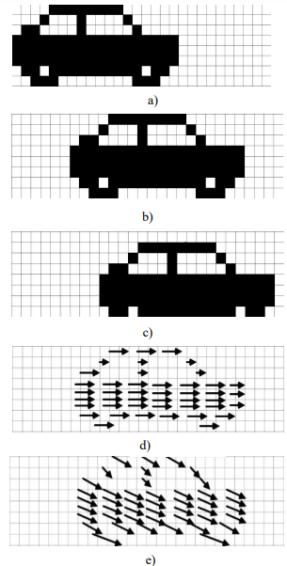
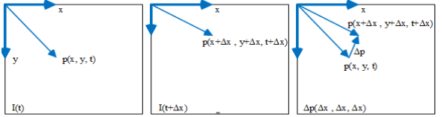
Görüntü İşleme ve Hedef Takibi
Optik Akış (Optical Flow) Tabanlı Güdüm:
Optik akış, kamera görüntüsündeki piksel hareketlerinin analiz edilmesiyle elde edilen hareket bilgisidir.
Kamikaze İHA'larda bu teknoloji şu şekilde kullanılır:
Hedef üzerindeki optik akış analizi, hedefe olan yaklaşma hızı, açısı ve yoğunluğu hakkında bilgi sağlar ve Zemin üzerindeki optik akış analizi ile İHA'nın gerçek hızı tahmin edilebilir.
Algoritma olarak genellikle Lucas-Kanade veya Horn-Schunck yöntemleri kullanılır.
Şekil 1. Optik Akış
Şekil 2. Bir otomobilin hareketinin vektörel olarak yönü ve şiddeti
Elmas, E. E., & Alkan, M. (2022). Detection and tracking of moving objects with unmanned aerial vehicles.

Slide 5
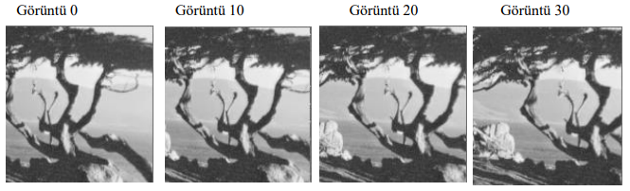
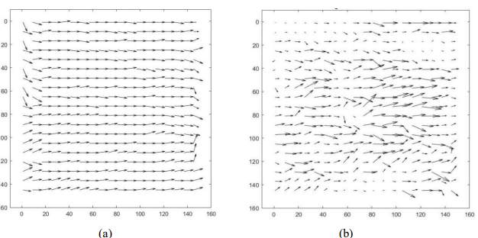
Görüntü İşleme ve Hedef Takibi
Örnek Uygulama 1
Şekil 3. . Bir Ağacın Kayan Görüntü Dizisinin birkaç imge örneği
Şekil 4. . Bir ağacın kayan görüntü dizisinin örneklenmesi a) Horn Schunck b) Lucas Kanade
Elmas, E. E., & Alkan, M. (2022). Detection and tracking of moving objects with unmanned aerial vehicles.

Slide 6
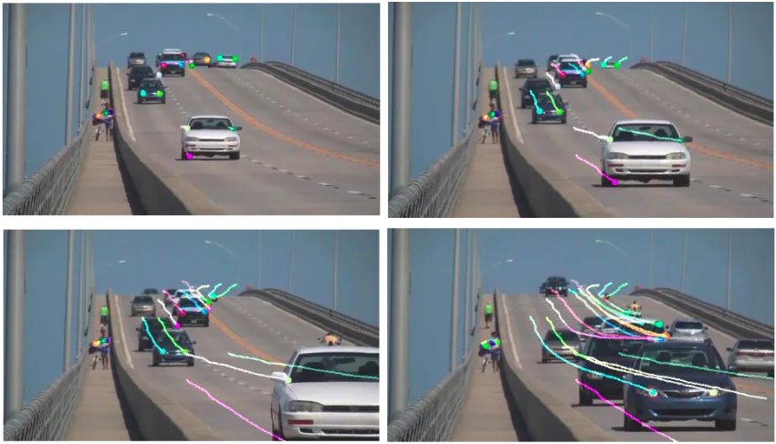
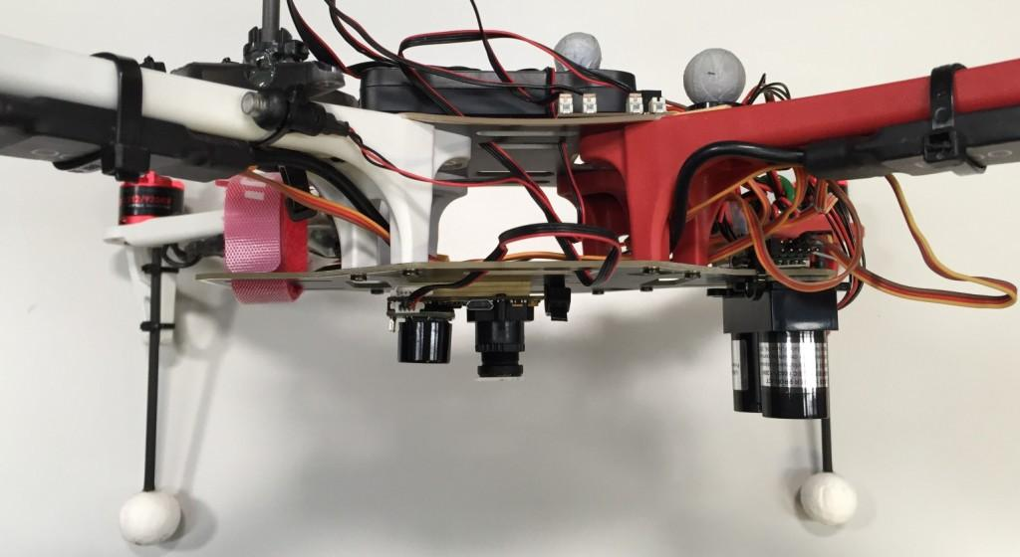
Görüntü İşleme ve Hedef Takibi
Örnek Uygulama 2
Şekil 5. Lucas-Kanade Optik Akış, nesnenin piksel yoğunlukları ardışık kareler arasında değişime uğramaz
Şekil 6. PX4 Optical Flow ve Lidar-Lite kullanımı
Özdemir, B. (2021, Temmuz 17). Optik Akış (Optical Flow) ile nesne takibi.
PX4 Development Team. (n.d.). Optical Flow.

Slide 7
Görüntü İşleme ve Hedef Takibi
Klasik Görüntü İşleme Yöntemleri
Histogram of Oriented Gradients (HOG): Özellik çıkarımı için kullanılır.
Template Matching: Bilinen bir hedef görüntüsü ile eşleşme aranır.
Background Subtraction: Arka plan çıkarımı ile hareketli nesnelerin tespiti sağlanır.
Renk Takibi: HSV renk uzayında belirli renk aralıklarını takip etme.
Copilot.

Slide 8
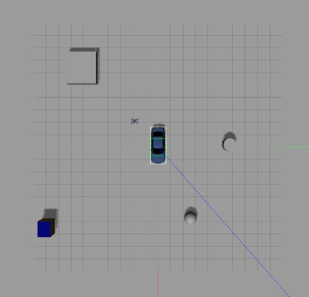
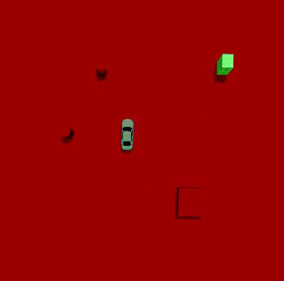
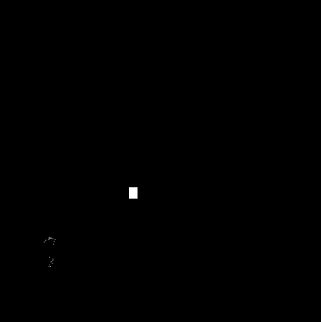
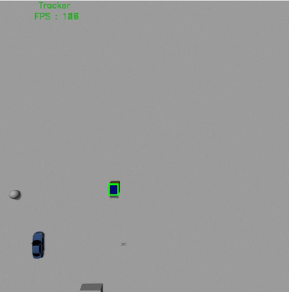
Görüntü İşleme ve Hedef Takibi
Renk Takibi
“HSV renk uzayı seçme nedeni insan gözünün renk uzayına daha yakın olduğu için algılama kolaylaşacaktır”
Şekil 7. Simülasyon ortamının
üstten çekilmiş görüntüsü
Şekil 8. HSV Renk uzayında
sahnenin görüntüsü
Şekil 9. Mavi renk filtresinin
uygulama görüntüsü
Şekil 10. Tespit edilmiş
kutu nesnesi
Not: Reng takibi için KCF Tracker Algoritması kullanabiliriz ardından kalman kullanarak konum tahmini yapabiliriz
Hue (Ton), Saturation (Doygunluk) ve Value (Parlaklık)
Koç, M. (2020). Derin öğrenme kullanarak İHA ile hareketli bir hedefin otonom olarak
yakalanması (Yüksek Lisans Tezi)

Slide 9
Görüntü İşleme ve Hedef Takibi
Derin Öğrenme Tabanlı Hedef Takibi
Ön işleme aşaması:
• Video çekim ve hazırlama
2.Hedef tespiti ve sınıflandırılması:
• YOLO (You Only Look Once),
• SSD (Single Shot Multibox Detector),
• Faster R-CNN
3.Hedef takibidir:
• KCF Tracker Algoritması
• Kalman Filter
Tan, F. G., Yüksel, A. S., Aydemir, E., & Ersoy, M. (2021). Derin Öğrenme Teknikleri ile Nesne Tespiti ve Takibi Üzerine Bir İnceleme. Avrupa Bilim ve Teknoloji Dergisi,

Slide 10
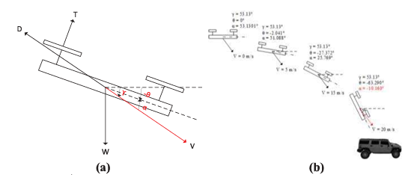
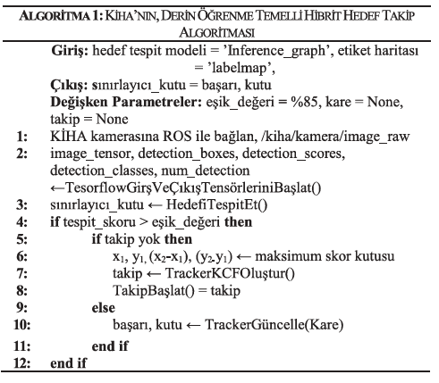
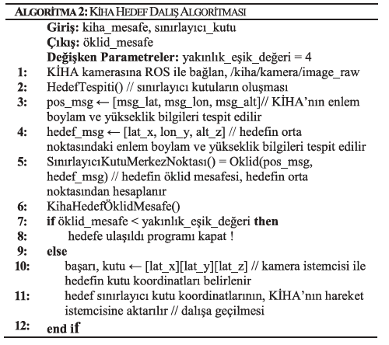
Terminal Güdüm
Derin Öğrenme Tabanlı Hedef Takibi ve Dalış algoritması örnek uygulama
Derin Öğrenme Tabanlı Hedef Takibi için Faster R-CNN modeli ve KCF Tracker Algoritması uygulanmıştır
Şekil 11. KİHA'nın, a) 2 boyutlu kuvvet denge gösterimi, b) hıza bağlı hedef dalış modellemesi
Can, E., Kirklar, B. I., Namdar, M., & Basgumus, A. (2024). Deep learning based target tracking and diving algorithm in Kamikaze UAVs. 2024 Innovations in Intelligent Systems and Applications Conference (ASYU).

Slide 11
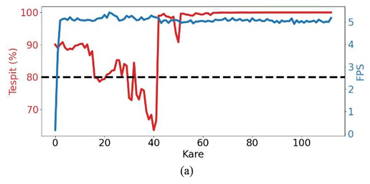
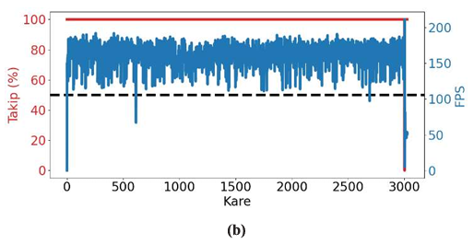
Terminal Güdüm
Derin Öğrenme Tabanlı Hedef Takibi ve Dalış algoritması örnek uygulama
“Bu çalışmada, Quadrotor tipi KİHA’lar için terminal saldırı dalış analizi, hedef takip algoritması ve hedef dalış algoritması sunulmaktadır. KİHA’lar tarafından, hedeflerin imhası için hedef tespit ve hedef dalış algoritması geliştirilmiştir. Önerilen derin öğrenme modelinde %92.94 tespit, %84.07 takip başarısı ve 5.04 FPS değeri gözlenirken, geliştirilen hibrit derin öğrenme modeli ile %99.97 takip yüzdesi ve 156.89 FPS değeri gözlenmiştir.”
Şekil 12. KİHA’nın, a) derin öğrenme modeli hedef tespit yüzdesi ve FPS değeri, b) hibrit derin öğrenme modelli takip başarısı ve FPS değeri
Can, E., Kirklar, B. I., Namdar, M., & Basgumus, A. (2024). Deep learning based target tracking and diving algorithm in Kamikaze UAVs. 2024 Innovations in Intelligent Systems and Applications Conference (ASYU).

Slide 12
Kemikaze İHA ve Normal İHA için Kontrolcüler
Kontrolcülerin Farkları
Betaflight
Rate Kontrolcü mekanizması: Mevcut
Offboard Modu: Desteklenmez
Açık kaynaklıdır
Yüksek hız ve manevra kabiliyeti sağlar
Manuel kontrol için tasarlanmıştır
Yarış dronları için optimize edilmiştir.
PID Kontrolcü destekler
DJI Uçuş Kontrolcüsü
Rate Kontrolcü: Mevcut.
Offboard Modu: Desteklenmez
Kapalı bir ekosisteme sahiptir.
PID Kontrolcü destekler
PX4-Autopilot
Rate Kontrolcü mekanizması: Mevcut
Offboard Modu: Mevcut.
Açık kaynaklıdır
Otonom görevler ve hedef tespiti için uygundur. Özellikle karmaşık görevlerde tercih edilir.
PID ve LQR tabanlı kontrol algoritmalarını destekler, stabilizasyon ve hassas kontrol için kullanılabilir.
MPC algoritmalarını destekler ve otonom görevlerde rota planlama ve kontrol için kullanılabilir.
Betaflight Open Source Flight Controller Firmware. GitHub.
Copilot.
PX4 Autopilot Software: Open Source Flight Control Solution for Drones. GitHub.

Slide 13
Kaynakça
Elmas, E. E., & Alkan, M. (2022). Detection and tracking of moving objects with
unmanned aerial vehicles.Gazi Üniversitesi Fen Bilimleri Dergisi Part C: Tasarım ve
Teknoloji, 10(4), 1111-1126. https://doi.org/10.29109/gujsc.1199340
Özdemir, B. (2021, Temmuz 17). Optik Akış (Optical Flow) ile nesne takibi. Medium.
https://burakzdd.medium.com/optik-ak%C4%B1%C5%9F-optical-flow-ile-nesne-
takibi-22a5b44269a5
PX4 Development Team. (n.d.). Optical Flow. GitHub. Retrieved March 9, 2025, from
https://github.com/PX4/PX4-user_guide/blob/main/en/sensor/optical_flow.md
Tan, F. G., Yüksel, A. S., Aydemir, E., & Ersoy, M. (2021). Derin Öğrenme Teknikleri ile
Nesne Tespiti ve Takibi Üzerine Bir İnceleme. Avrupa Bilim ve Teknoloji Dergisi, (25),
159-171. https://doi.org/10.31590/ejosat.878552
Koç, M. (2020). Derin öğrenme kullanarak İHA ile hareketli bir hedefin otonom olarak
yakalanması (Yüksek Lisans Tezi). İstanbul Sabahattin Zaim Üniversitesi, Bilgisayar
Bilimi ve Mühendisliği Ana Bilim Dalı. Erişim adresi:
https://openaccess.izu.edu.tr/xmlui/bitstream/handle/20.500.12436/2395/618922_.pdf
?sequence=1
Can, E., Kirklar, B. I., Namdar, M., & Basgumus, A. (2024). Deep learning based target
tracking and diving algorithm in Kamikaze UAVs. 2024 Innovations in Intelligent
Systems and Applications Conference (ASYU). Ankara, Türkiye: IEEE.
https://doi.org/10.1109/ASYU62119.2024.10757004
The Betaflight Open Source Flight Controller Firmware Project. (2025). Betaflight
Open Source Flight Controller Firmware. GitHub. https://github.com/betaflight
Dronecode Foundation. (2025). PX4 Autopilot Software: Open Source Flight Control
Solution for Drones. GitHub. Retrieved from https://github.com/PX4/PX4-Autopilot

